Slide 1
EuroSys’24
CSAL: the Next-Gen Local Disks for the Cloud
Yanbo Zhou¹, Erci Xu^{∗1}, Li Zhang¹, Kapil Karkra², Mariusz Barczak², Wayne Gao²,
Wojciech Malikowski², Mateusz Kozlowski², Łukasz Łasek², Ruiming Lu¹, Feng Yang¹,
Lilong Huang¹, Xiaolu Zhang¹, Keqiang Niu¹, Jiaji Zhu¹, Jiesheng Wu¹
¹Alibaba Group; ²Solidigm
Keywords: NAND Flash, Caching, Cloud Storage
论文汇报：杨大荣
指导老师：夏文教授

Slide 2
1.1 背景(1/2)
内核的软件正在成为存储的瓶颈
随着高性能设备的发展，新型的NVME存储设备可以达到至多7GB/s的带宽和至少3us的延迟
目前存在方法解决这个问题，但是这些方法都有缺陷，这篇文章打算用eBPF来解决这个问题，但是在解决的过程中又发现了新的挑战

Slide 3
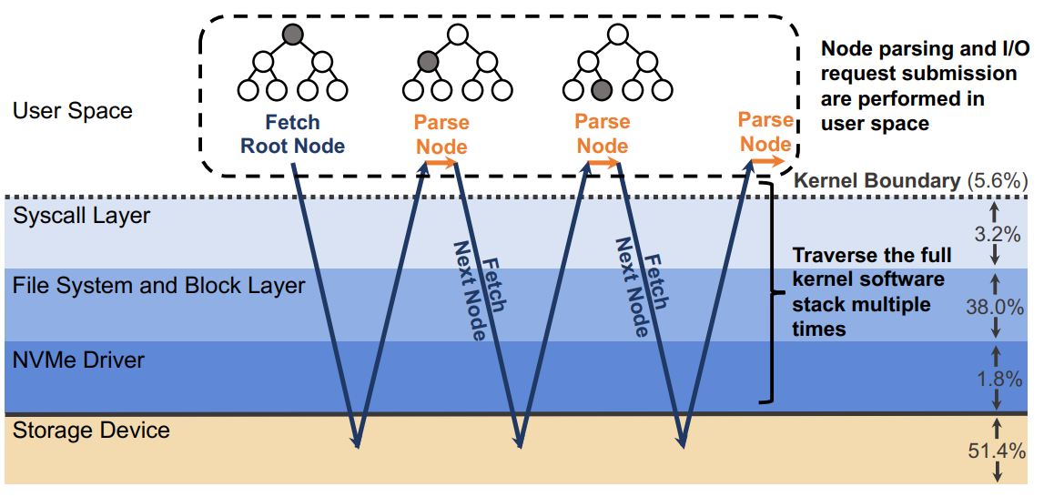
2.1 动机1(1/2)
常规的B+ tree搜索方式

Slide 4
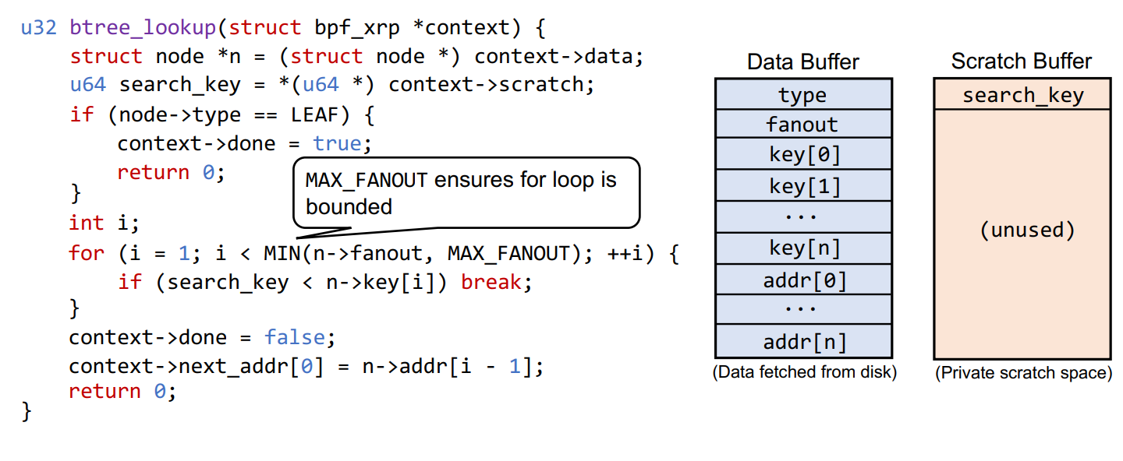
3.1 设计1(1/2)

Slide 5
4.1 测试1(1/2)
实验平台：6-core i5-8500 3GHz server with 16GB of memory, using Ubuntu 20.04, and Linux 5.12.0 with an Intel Optane 5800X prototype
对比对象:
1.XRP
2.SPDK
3.Standard read() system calls
4.Standard io_uring system calls
测试方法：将XRP集成到了两个KV系统中，BPF-KV是自己实现的一个简单的B+ tree kv store, WIREDTIGER是一个常用的LSM-tree为基础的kv store

Slide 6
Summary
总结
XRP is the first system to use BPF to accelerate common storage functions
XRP在保留了大部分的通过绕过内核能够提供的性能收益的同时，没有损失CPU的利用率和访问权限控制能力
优点
内容非常丰富，文章中有很多篇幅在讲代码的设计与系统在一些特殊情况下如何处理
问题与解决方案都很直接，问题就是因为SPDK绕过内核的方法不够好，所以作者用eBPF来绕过内核解决SPDK的问题。但是在前面引出这些问题的过程中作者大量地描述了例如别的方法的缺点、设计方案应该注意的问题、设计的思路与挑战等，引出design部分很自然

Slide 7
EuroSys’24
CSAL: the Next-Gen Local Disks for the Cloud
Yanbo Zhou¹, Erci Xu^{∗1}, Li Zhang¹, Kapil Karkra², Mariusz Barczak², Wayne Gao²,
Wojciech Malikowski², Mateusz Kozlowski², Łukasz Łasek², Ruiming Lu¹, Feng Yang¹,
Lilong Huang¹, Xiaolu Zhang¹, Keqiang Niu¹, Jiaji Zhu¹, Jiesheng Wu¹
¹Alibaba Group; ²Solidigm
谢谢大家
请老师和同学批评指正
论文汇报：杨大荣
指导老师：夏文教授

